Slide 1
Муниципальное казенное учреждение для детей, нуждающихся в психолого-педагогической и медико-социальной помощи
«Центр диагностики и консультирования»
Тайм - менеджмент
Нериз Е.В.,
методист службы координационной работы и методического обеспечения
г. Сургут, 2021

Slide 2
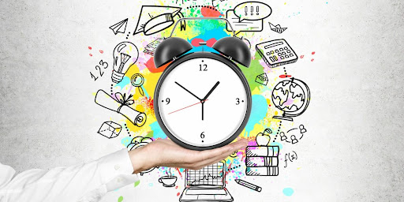
Тайм-менеджмент - технология организации времени и повышения эффективности его использования.
Тайм-менеджмент – это искусство управления временем.

Slide 3
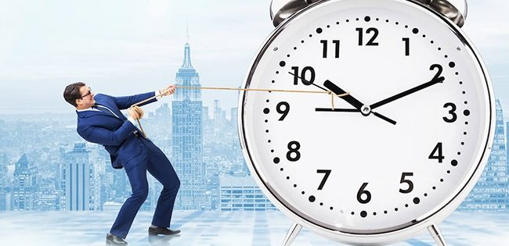
Какие трудности со временем возникают в Вашей работе?

Slide 4
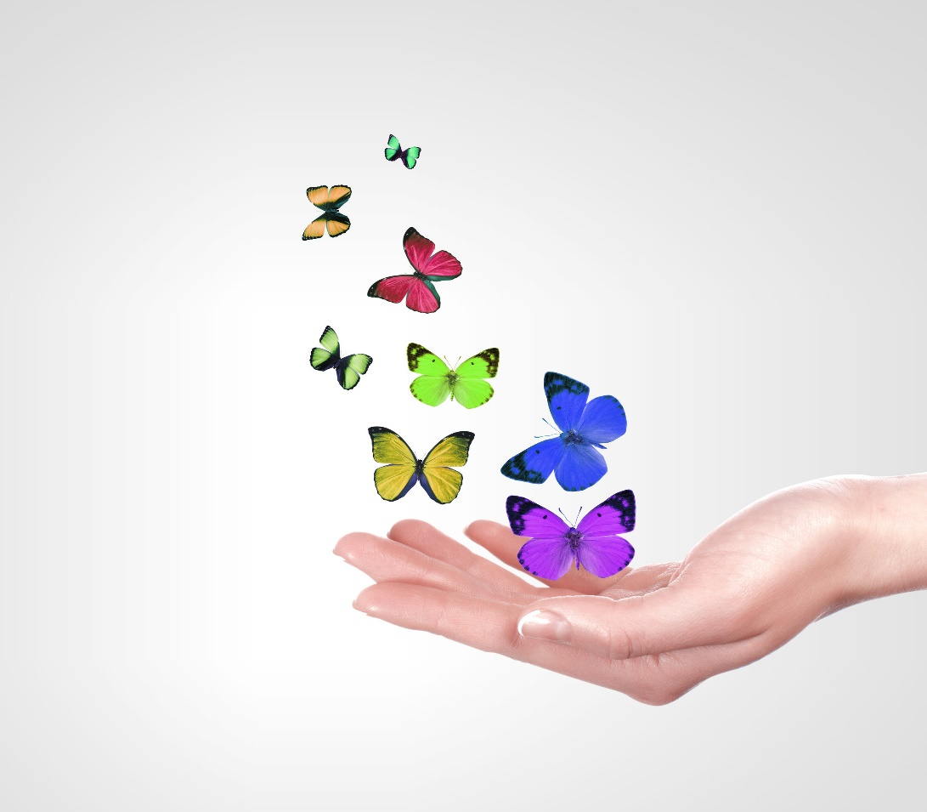
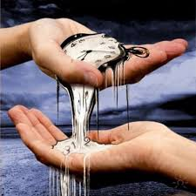
Время – это….
Какое у Вас отношение со временем…
Какой образ рождается когда думаете о времени…..

Slide 5
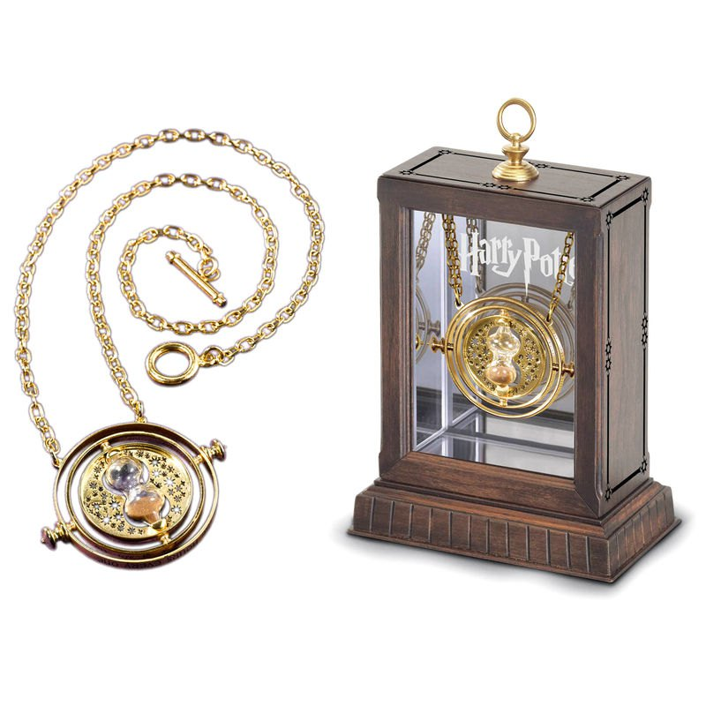
Маховик времени Гермионы

Slide 6
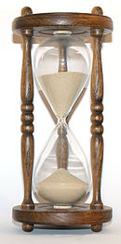
Чувствовать время – уметь распределять ресурсы

Slide 7

Тайм-менеджмент
Целеполагание
Планирование
Стимулирование

Slide 8
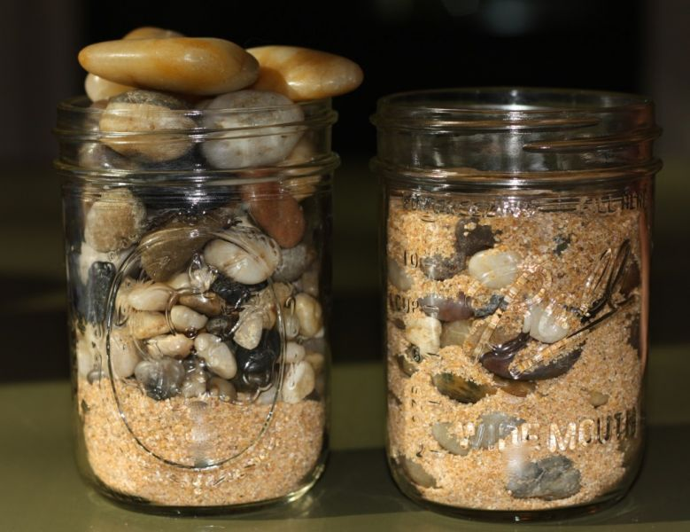
Полная банка

Slide 9
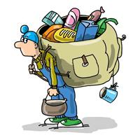
Новый день, новые задачи…

Slide 10
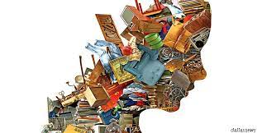

Хаос, беспорядок….

Slide 11

Целеполагание
Приоритеты

Slide 12
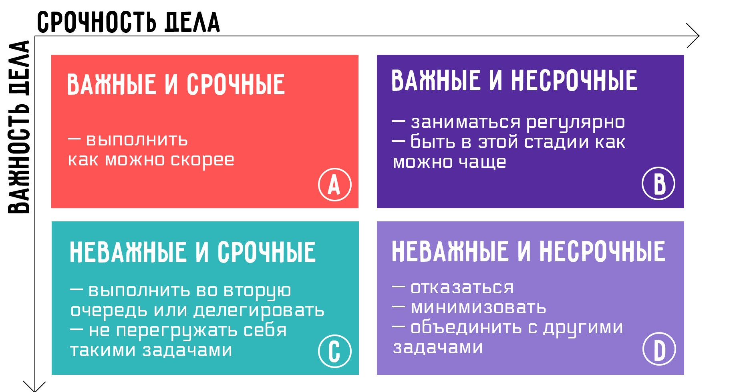
Принцип Эйзенхауэра

Slide 13
Целеполагание
1. Цель должна быть материализована (записана).
2. Цель должна быть оцифрована.
3. Цель должна быть регулярно контролируема.
4. Цель должна быть адаптивной, гибкой.
5. Цель должна быть приоритетной (кто идет первый).
6. Цель должна быть забюджетирована временем (30% времени остается на гибкие дела, резерв).
7. Цель должна корректироваться.

Slide 14
Планирование
ХРОНОС
Чёткое время
Жесткие встречи
Жесткие дела
КРАЙНОС
Удачное время
Гибкие задачи
Хочу сделать сегодня, но не принципиально

Slide 15
Планирование
10% времени, затраченного на планирование до начала выполнения задачи, сэкономит 90% времени при ее решении.
«Правило Парето». 80% затраченного времени дают 20% результата и 20% затраченного времени дают 80% результата.

Slide 16

«Съешь лягушку»
Как сказал когда-то Марк Твен, "если с утра первым делом съесть лягушку, остаток дня будет чудесным".

Slide 17
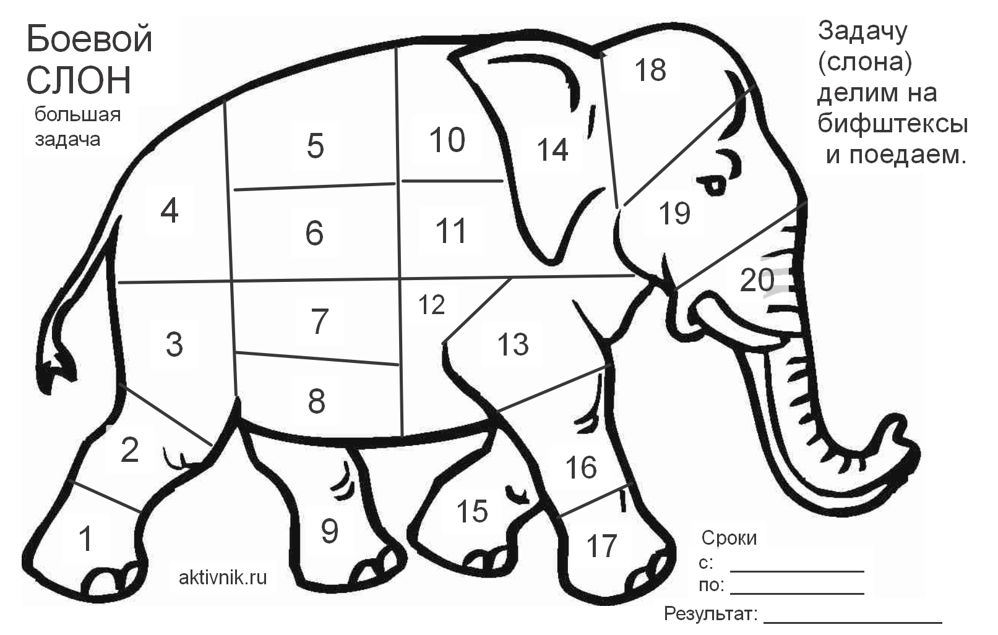
«Слона нужно есть по частям»

Slide 18

Самомотивация
Правило 5 секунд. Автор правила — Мел Робинсон — американская телеведущая. Считаем в обратном порядке от 5 до 1 и приступаем к действию.

Slide 19
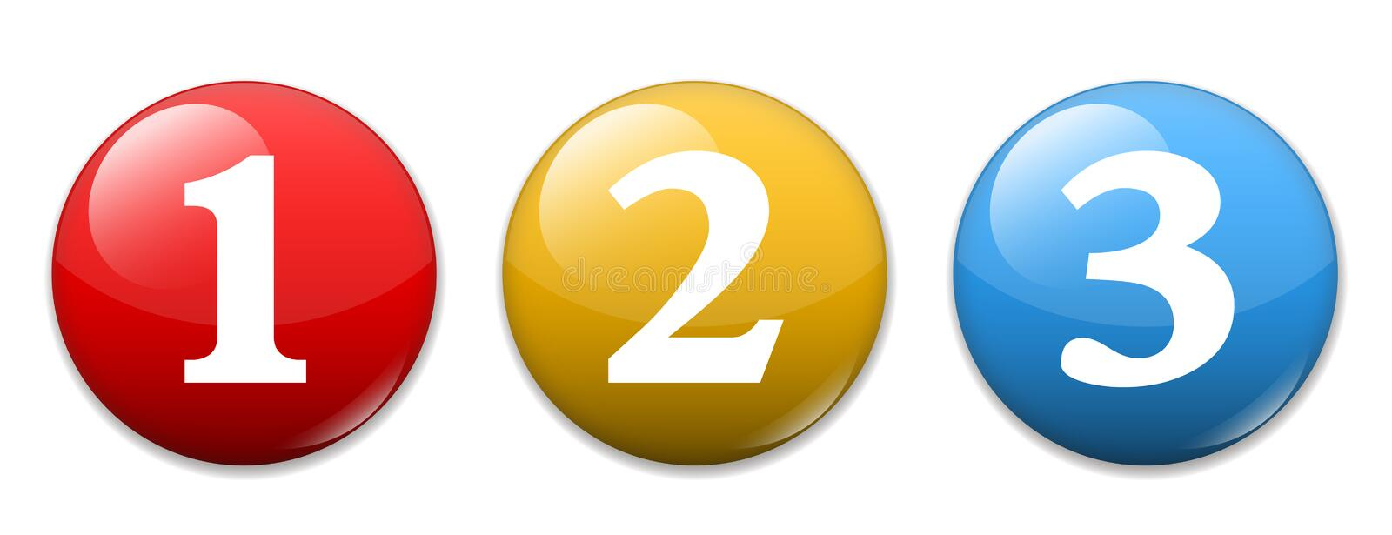
Три простых шага.
Запланируйте три простых шага для того чтобы начать работу. После их выполнения можете продолжить или отказаться от ее выполнения.

Slide 20

Дедлайн
Искусственный предварительный дедлайн поможет быстрее начать работу. Наш мозг всегда ищет самый короткий путь в экстремальной ситуации.

Slide 21
Правило 15 минут
Краткосрочные незапланированные дела нужно делать сразу и больше на них не отвлекаться.
Сделай на 3.
Позвольте себе быть неидеальными, начните делать «на троечку».

Slide 22
Хронофаги
Хронос – время, фаг – поглощать, пожирать.
Хронофаги – «поглатители времени» или «пожиратели времени»
Признаки хронофагов:
Не приводят ни к каком результату, впустую поглощают внимание, оставляют чувство опустошенности и неудовлетворенности.

Slide 23
Глупо строить планы на всю жизнь, не будучи господином даже завтрашнего дня.
Сенека

